Slide 1
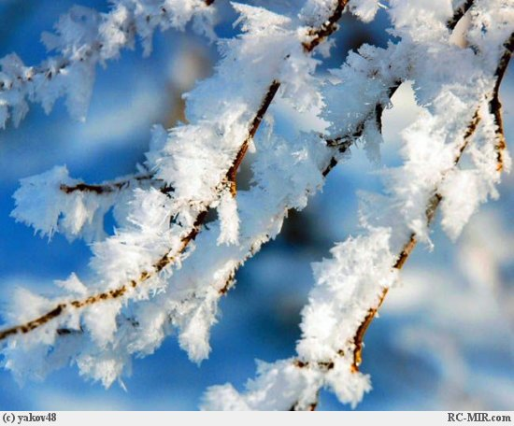
Зимушка-зима

Slide 2
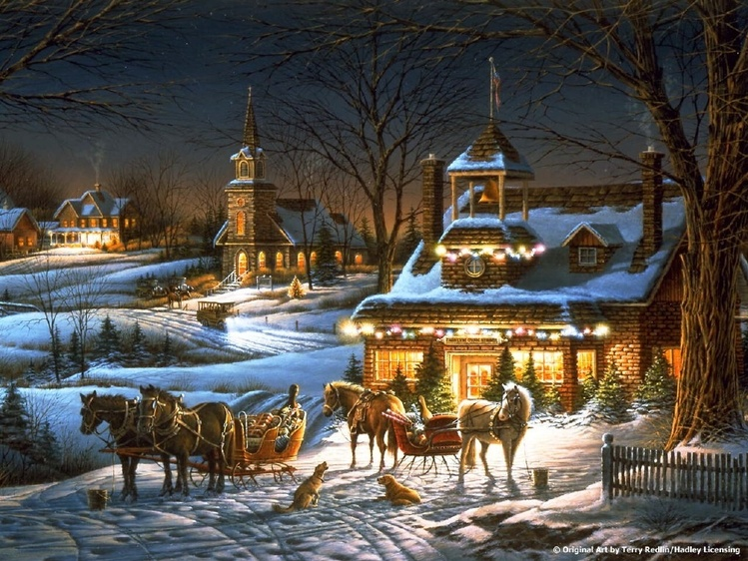
Едет Зимушка-зима
К нам на санях ледяных
И звенят по всей дороге
колокольчики на них.

Slide 4
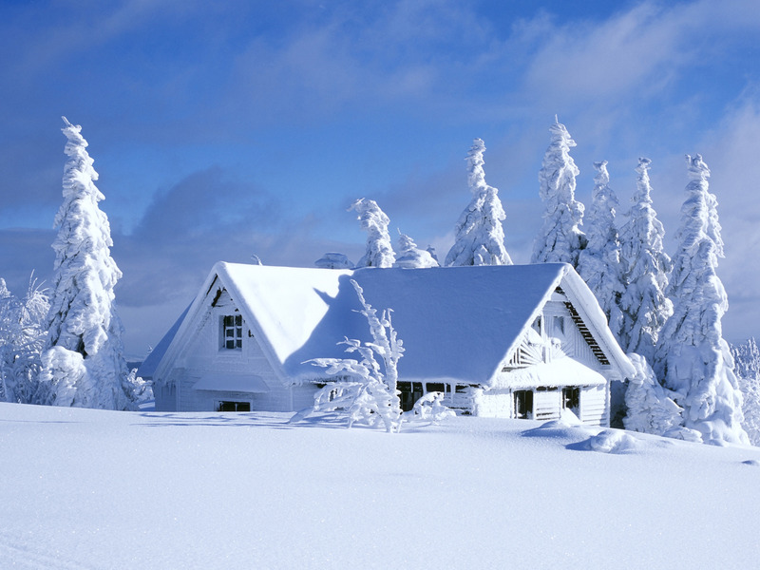

Slide 5
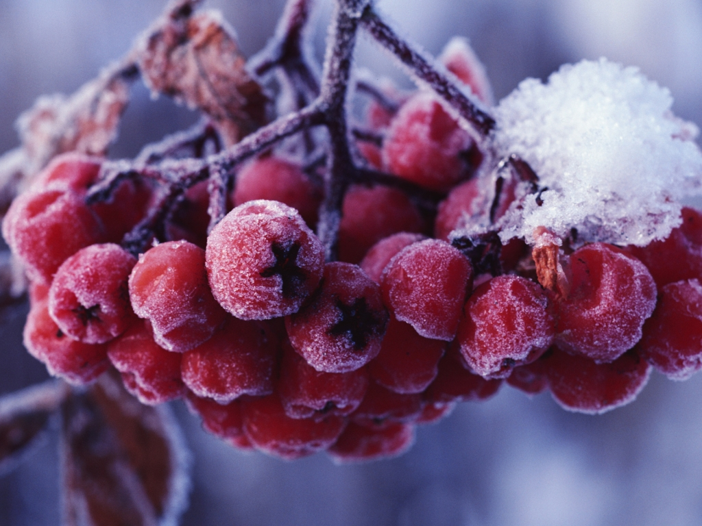

Slide 6
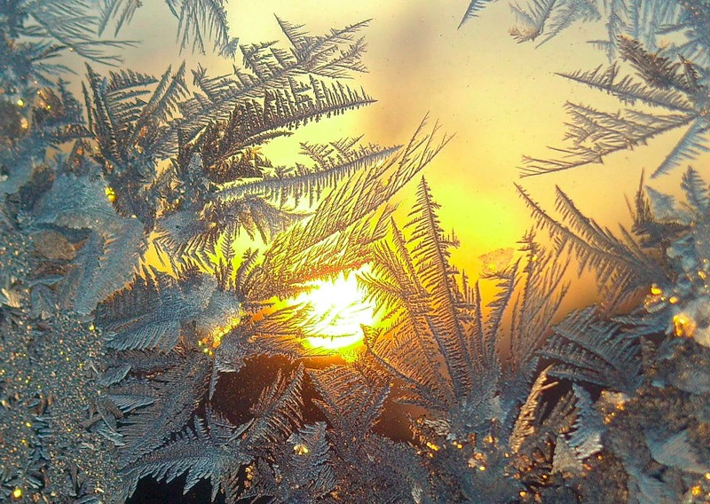

Slide 7
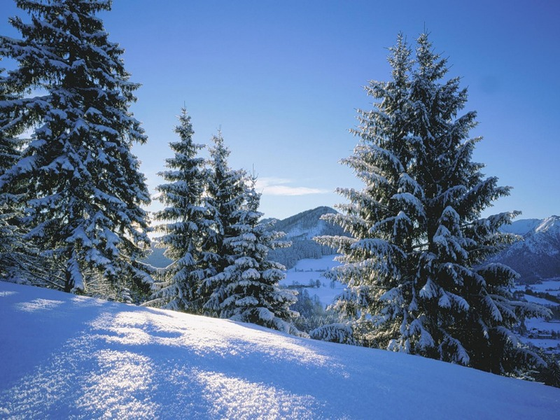
Пришла рассыпалась клоками
Повисла на суках дубов
Легла волнистыми коврами
Среди полей вокруг холмов.
А.С.Пушкин

Slide 8
Под голубыми небесами
Великолепными коврами
Блестя на солнце, снег лежит
Прозрачный лес один чернеет
и ель сквозь иней зеленеет
И речка подо льдом блестит.
А.С.Пушкин

Slide 9
Заколдован невидимкой
Дремлет лес под сказку сна
словно белою косынкой
Подвязалась сосна
Понагнулась как старушка
Оперлася на клюку
А под самою макушкой
Долбит дятел на суку
С.Есенин

Slide 10
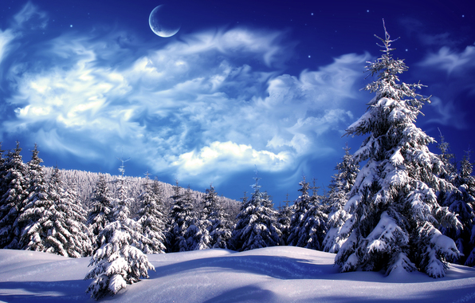
Чтобы осень не промокла
Не раскисла от воды
Превратил он лужи в стекла
Сделал снежными сады
(Мороз)

Slide 11
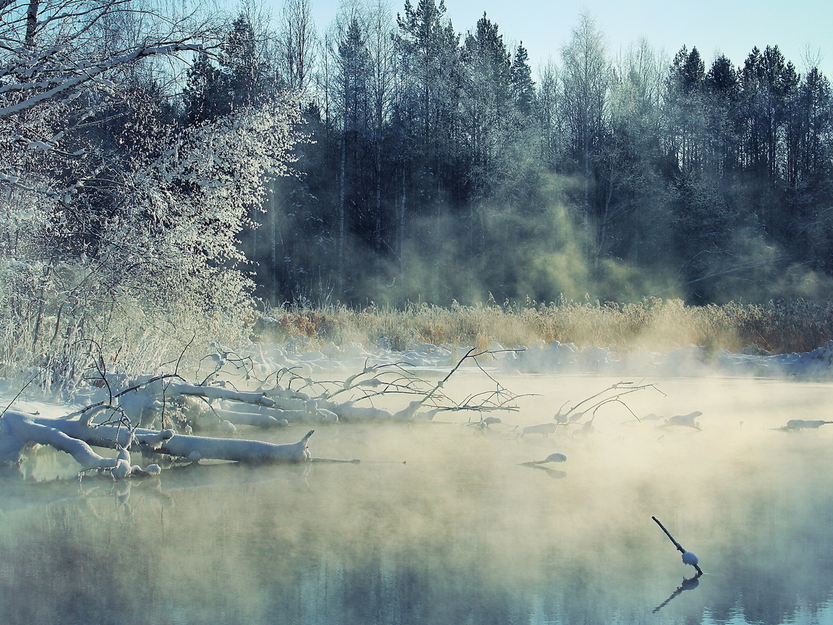
Прозрачен, как стекло,
А не вставишь в окно
(Лед)

Slide 12
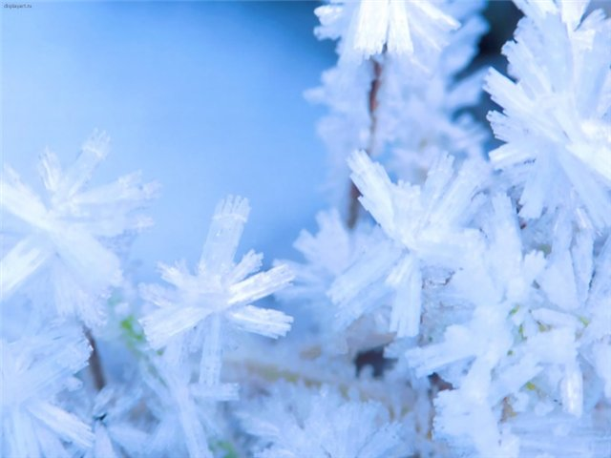
Он черной тучей был сначала
Он белым пухом лег на снег
Покрыл всю землю одеялом
А по весне совсем исчез
(Снег)

Slide 13
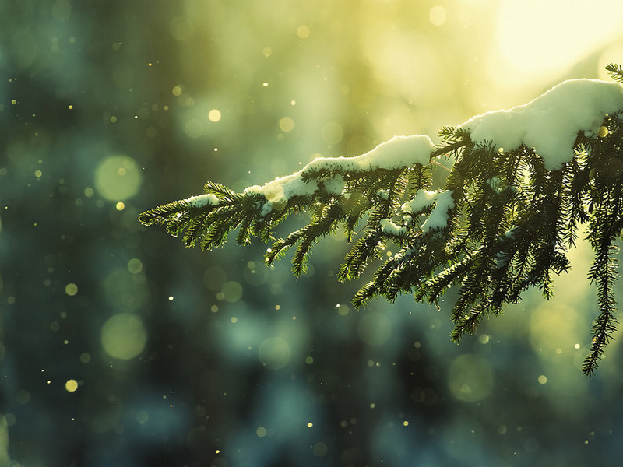
Не снег и не лед
А серебром деревья уберет
(Иней)

Slide 14
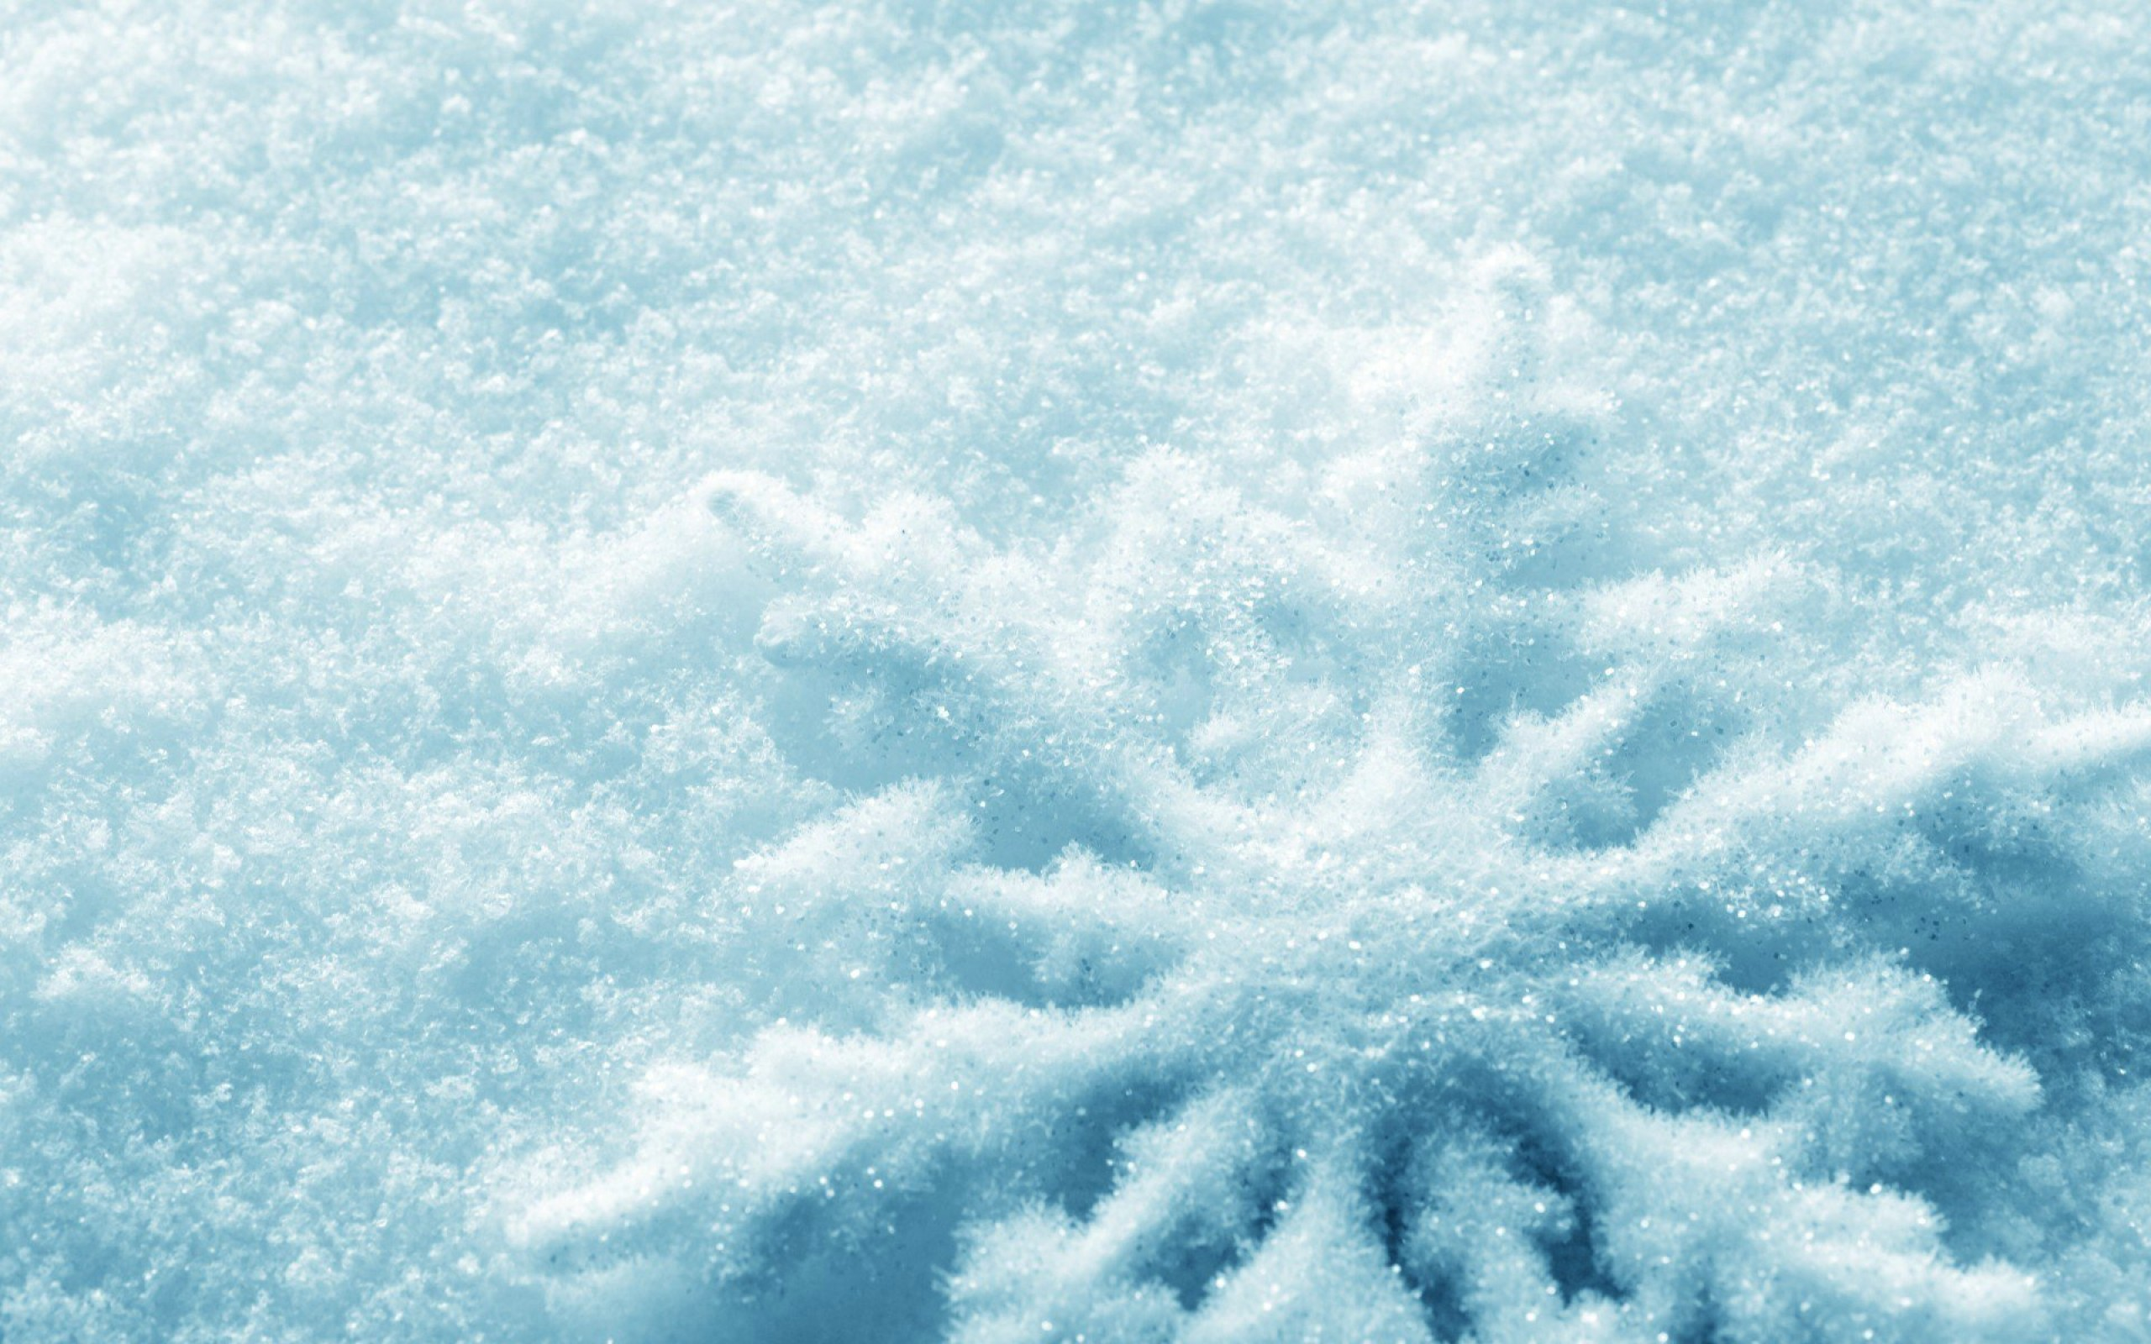
Невидимкой осторожно
он является ко мне
И рисует как художник
Он узоры на окне
Это клен, а это ива
Вот и пальма предо мной
Как рисует он красиво
Белой краскою одной
(Мороз)

